Slide 1

Biblioteca – IES Pedra da Aguia

Slide 2

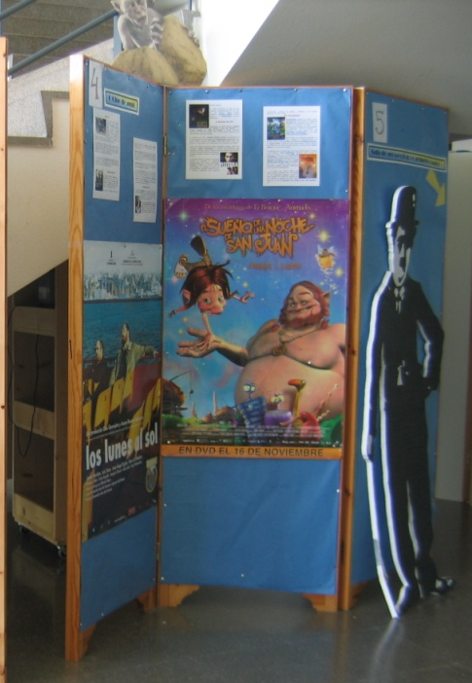
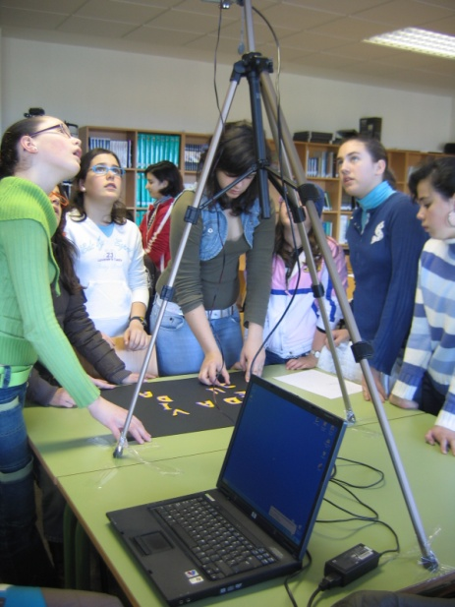
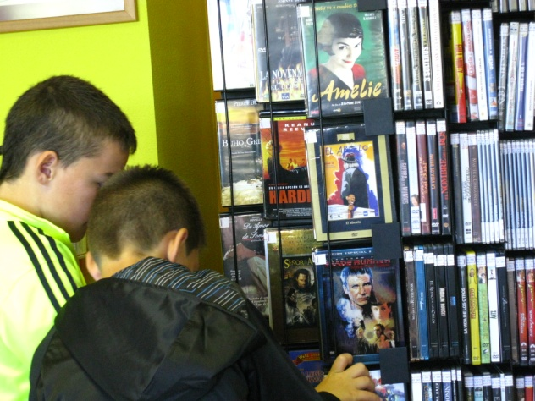
Tres aspectos previos
Exposicións
e ciclos de cine
A colección
Creación
Biblioteca – IES Pedra da Aguia

Slide 3
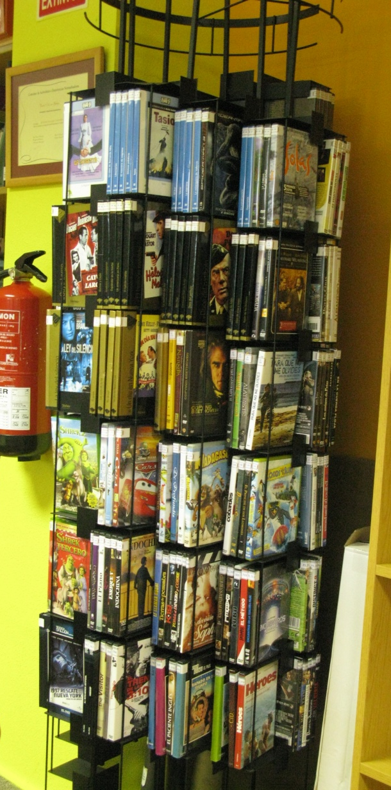
1- A colección
A selección
Alumnado: 180
Títulos de cine
400
Documentais
250
Biblioteca – IES Pedra da Aguia

Slide 4

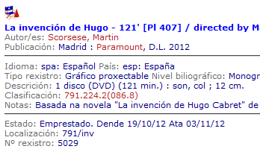
No catálogo, para facilitar:
Indicación de tempos
-Nº localización no expositor
Referencia Web
Biblioteca – IES Pedra da Aguia

Slide 5
2- Biblioteca e cine
Luces e sombras ao longo dos anos.
Cine en horario lectivo:
2003/2004 película trimestral, con entrada, en colaboración co programa “Dorna: embárcate coa saúde” de prevención de consumo de drogas.
2004/2005 “Cine para convivir”, con proposta de traballo nas aulas (Making of).
No mesmo curso: “Cine nas aulas”, da Asociación Neria. (35 mm)
Biblioteca – IES Pedra da Aguia

Slide 6
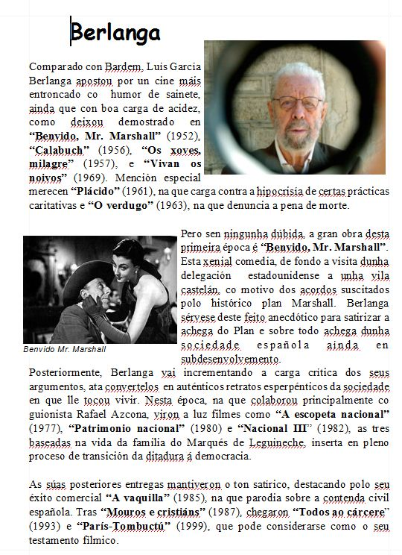
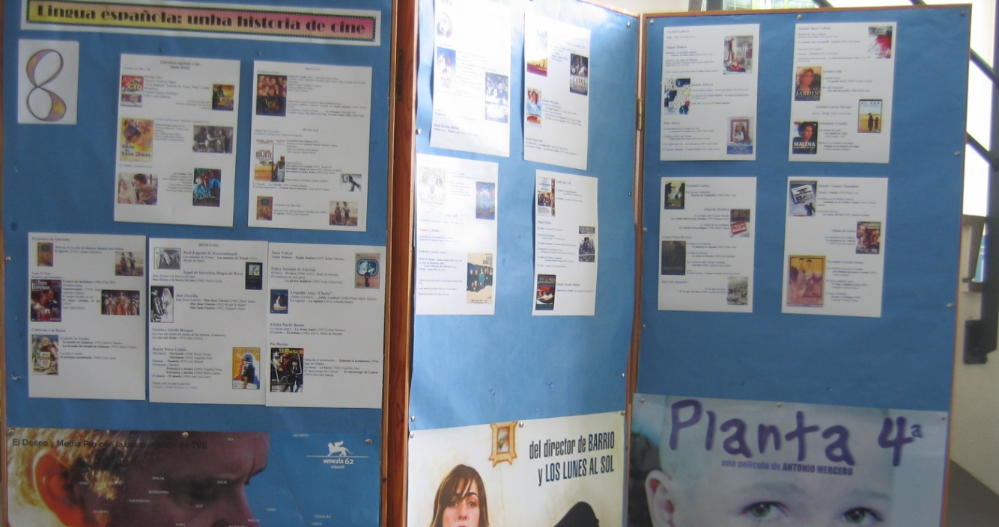
2005/2006 “Páxinas de Celuloide”, exposición e proxección de adaptacións cinematográficas de libros coñecidos.
Biblioteca – IES Pedra da Aguia

Slide 7
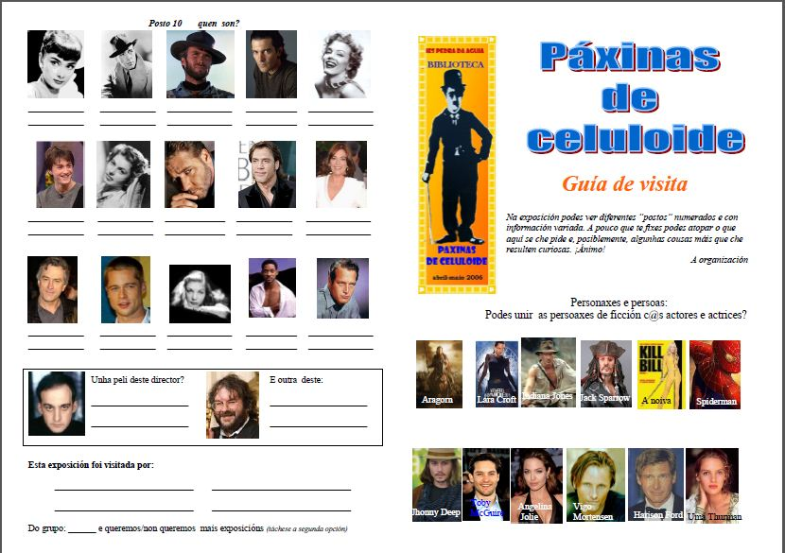
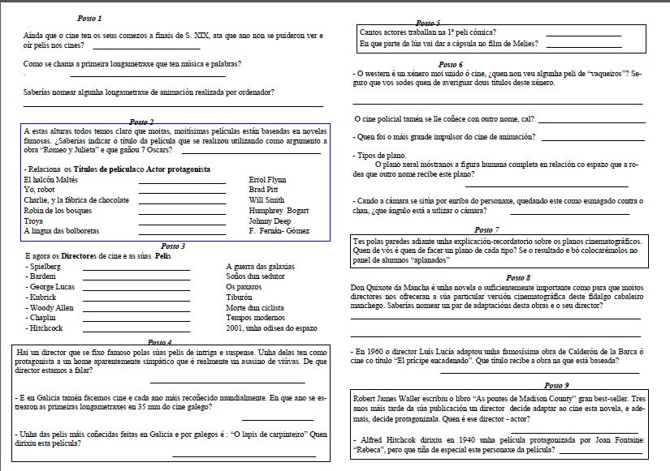
Biblioteca – IES Pedra da Aguia

Slide 8
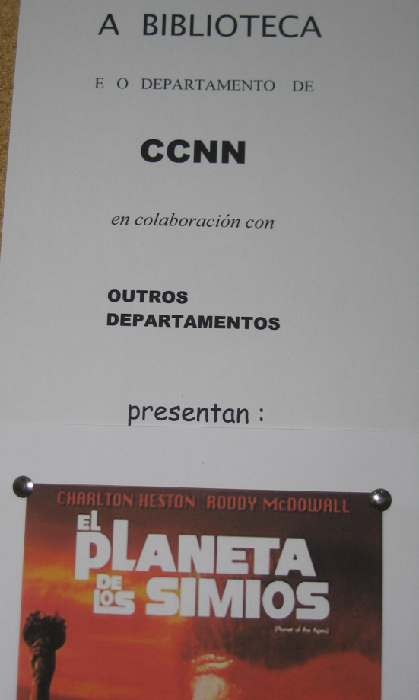
2006/2007 continuamos con “O audiovisual na aulas” e comezamos “Cine para falar”.
2007/2008: “Vivir o cine en marzo”, co Dep. de Naturais.
De 2009 a 2011: Non hai cine en horario lectivo.
Biblioteca – IES Pedra da Aguia

Slide 9
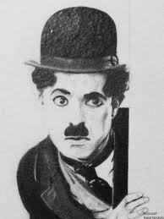
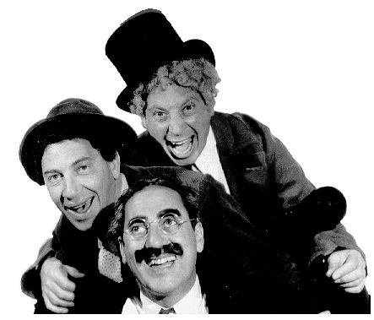
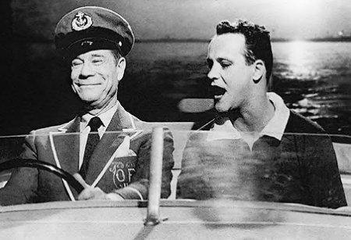
No curso actual:
pequeno ciclo, “SINCOLOR”, en branco e negro.
Continúa “Cine para Falar”.
No curso 2013/2014: Cine musical (ou cine é música).
Biblioteca – IES Pedra da Aguia

Slide 10
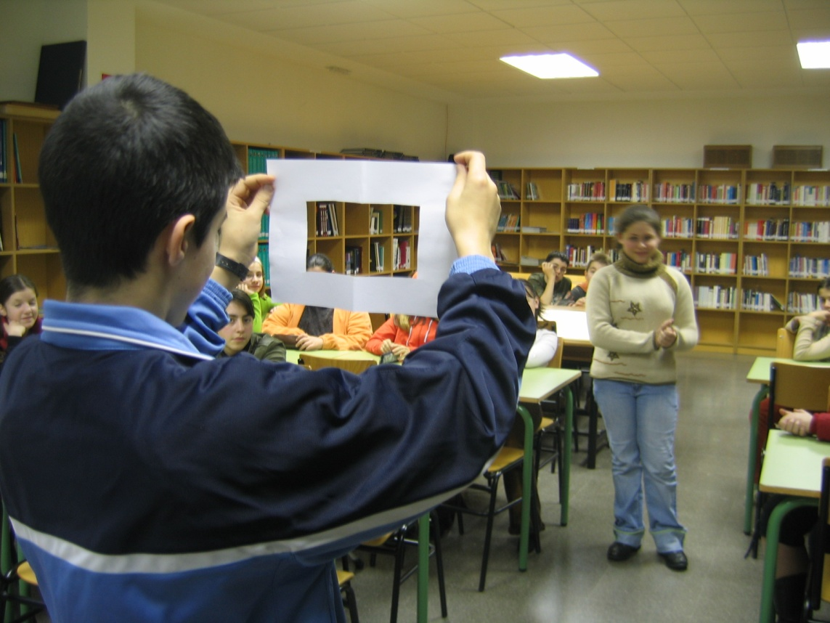
3- Creación:
a expresión a través da imaxe
Participación no mencionado “O audiovisual nas aulas”.
- Nun primeiro momento: a teoría (e sen medios).
Biblioteca – IES Pedra da Aguia

Slide 11
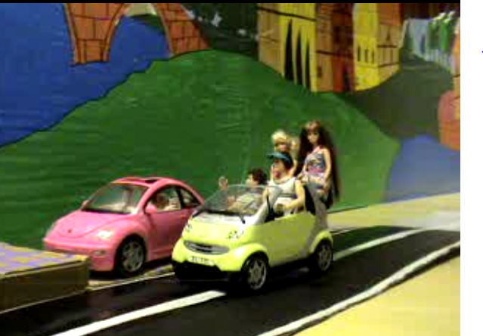
Nos anos seguintes: guións e gravacións do alumnado , sen posibilidade de edición. Con material propio…
Biblioteca – IES Pedra da Aguia

Slide 12
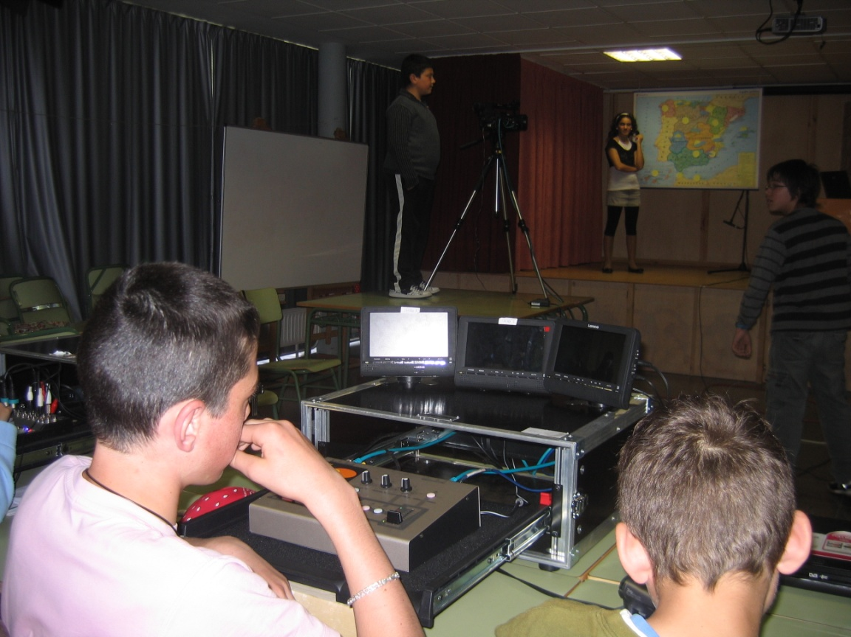
…e con material do Consorcio.
Biblioteca – IES Pedra da Aguia

Slide 13
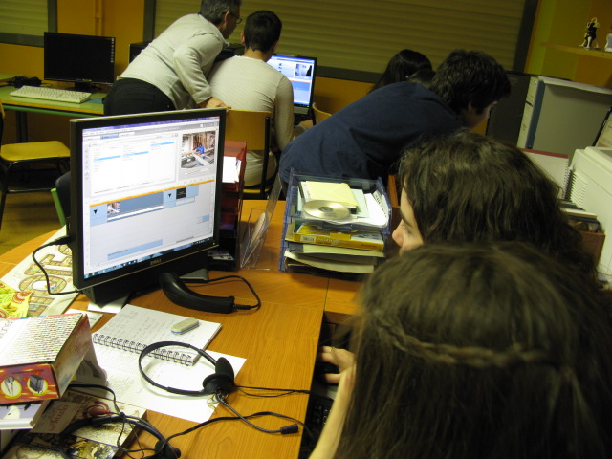
Ata poder realizar o proceso completo:
“Certame de cortos sobre a igualdade”
Biblioteca – IES Pedra da Aguia

Slide 14

A biblioteca,
o cine e a relación coas familias
Biblioteca – IES Pedra da Aguia

Slide 15
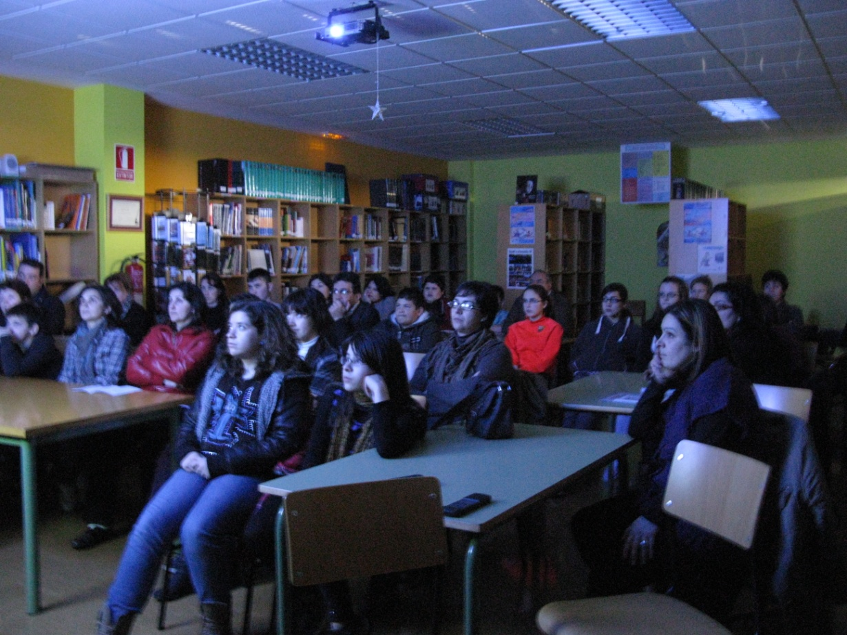
Presentamos o programa de “Cine para falar” como tal, nun primeiro intento no curso 2006/2007.
Parón no 2007/2008.
- A partir do 2008/2009 intégrase dentro do programa “Grupo de encontro e debate”, inicialmente previsto con formato bi-anual.
Biblioteca – IES Pedra da Aguia

Slide 16
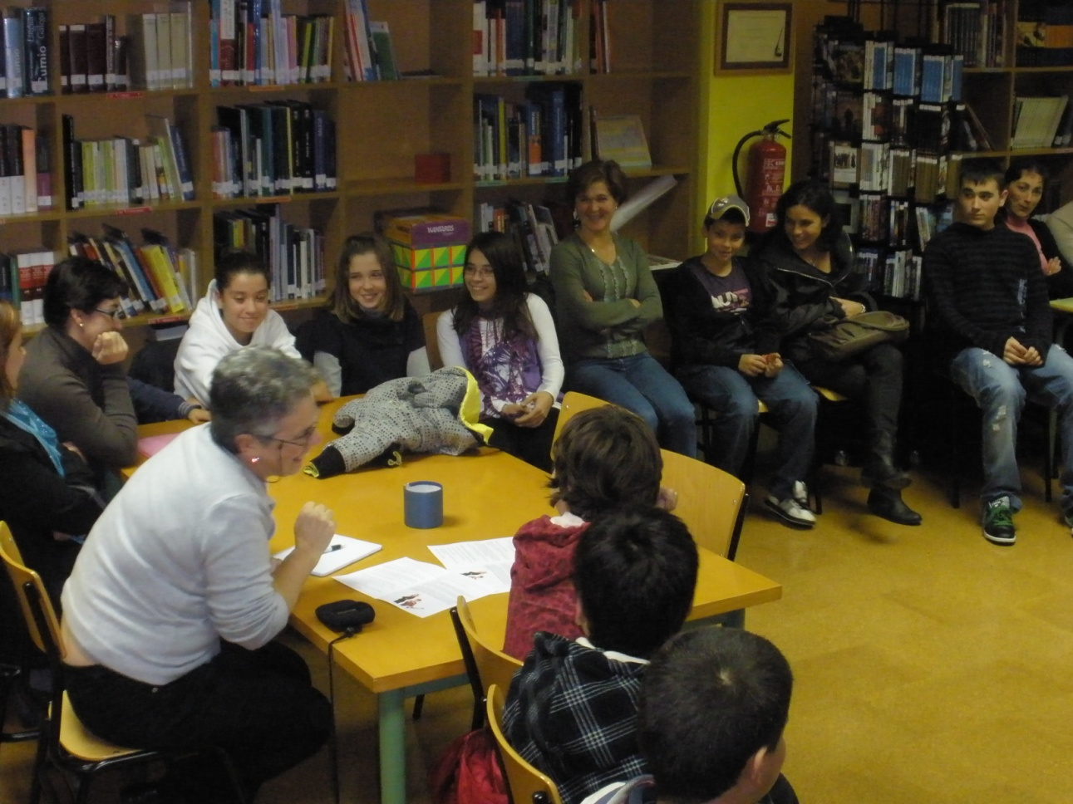
Finalidades
Crear ambiente de presenza da biblioteca nas familias e na comunidade en xeral.
Crear un espazo de comunicación entre tres partes en igualdade de condicións: pais, profes, alumnos.
Propiciar o diálogo (post-sesión) na familia.
Biblioteca – IES Pedra da Aguia

Slide 17

Proceso de realización e recursos
Presentación inicial da biblioteca, con información sobre actividades e folleto de inscripción.
Biblioteca – IES Pedra da Aguia

Slide 18
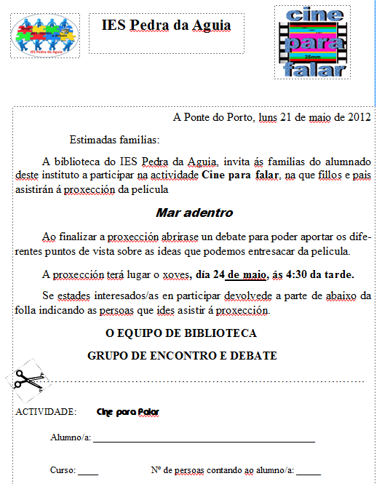
Selección de película. Procuramos un achegamento ao tema a tratar no Grupo de Encontro nas datas próximas á proxección.
Invitación a todo o centro e preincrición das familias interesadas:
un alumno/un adulto.
Entrega dunha ficha con información sobre a película a visionar e con posibles temas de debate posterior.
Biblioteca – IES Pedra da Aguia

Slide 19

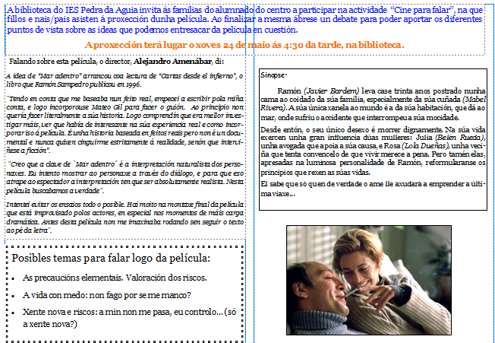
Biblioteca – IES Pedra da Aguia

Slide 20

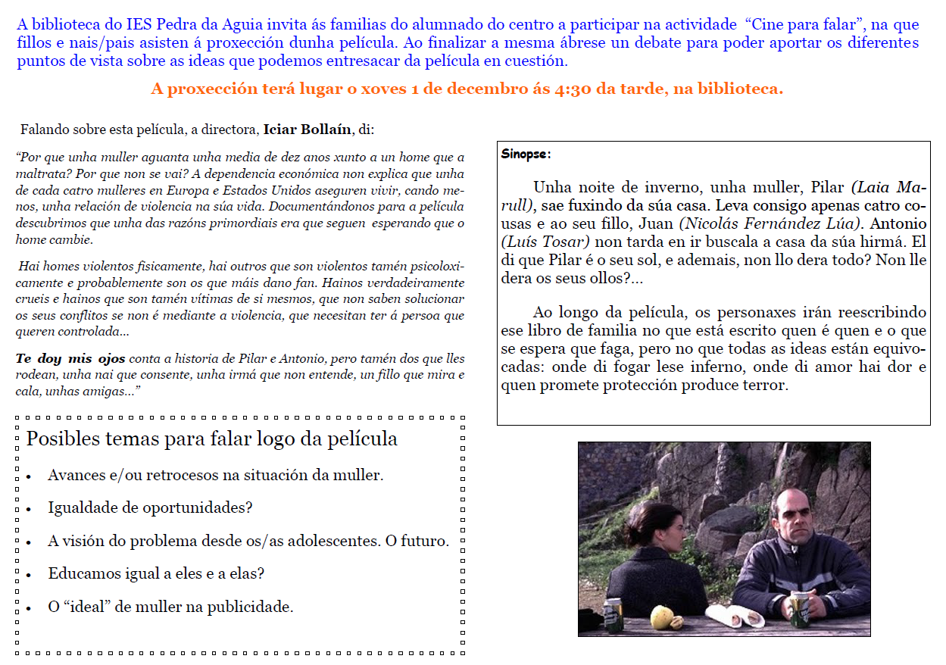
Biblioteca – IES Pedra da Aguia

Slide 21
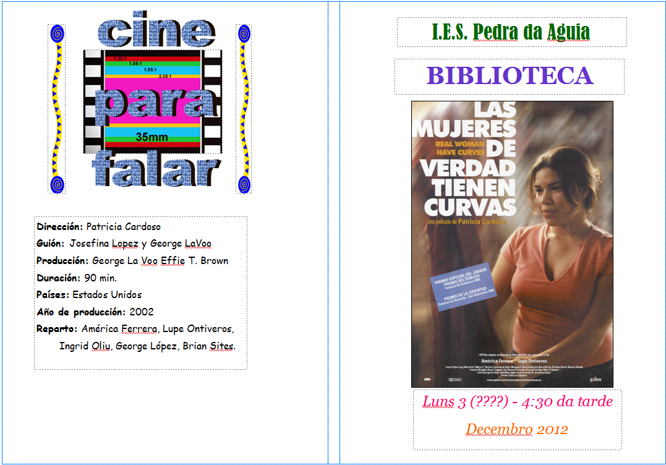
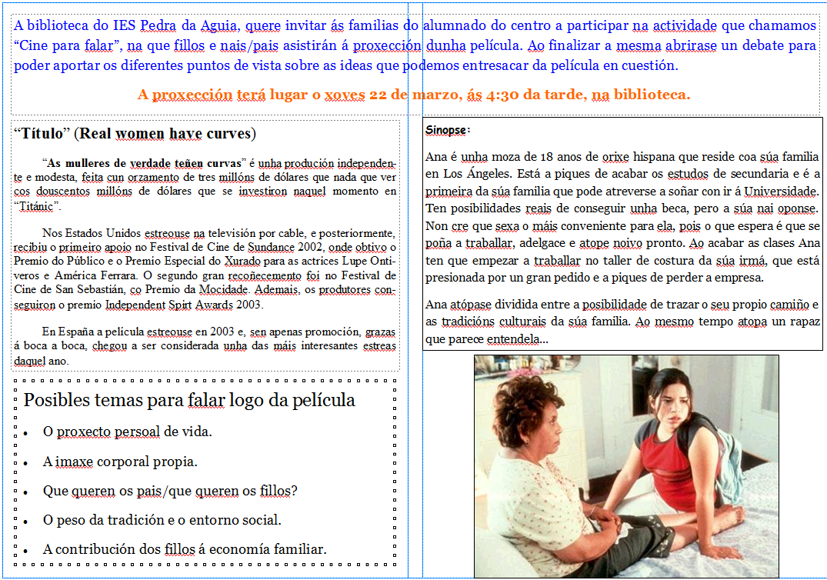
Biblioteca – IES Pedra da Aguia

Slide 22
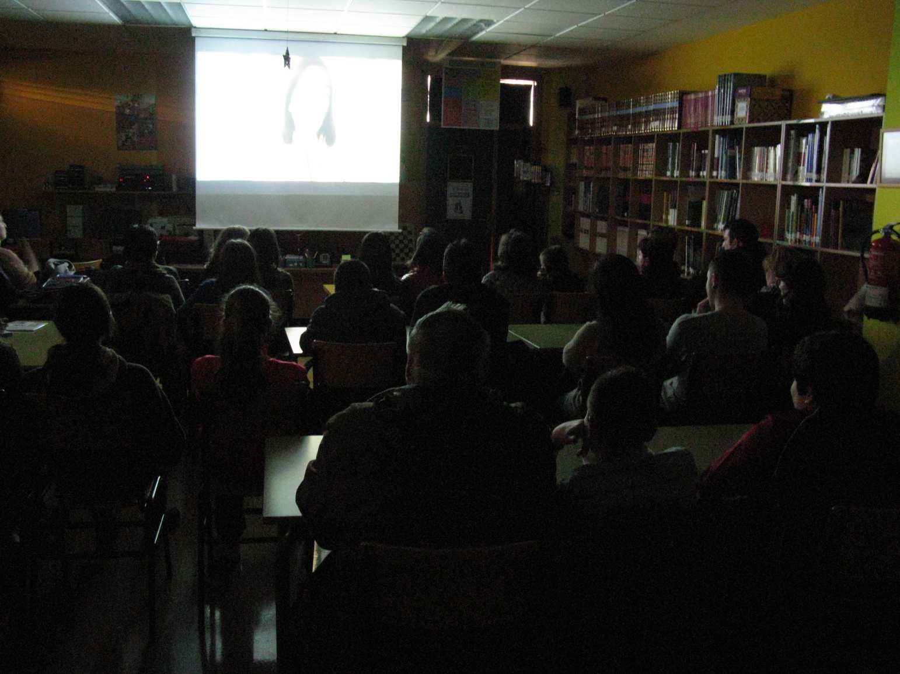
Sesión tipo
Visionado da película
Biblioteca – IES Pedra da Aguia

Slide 23
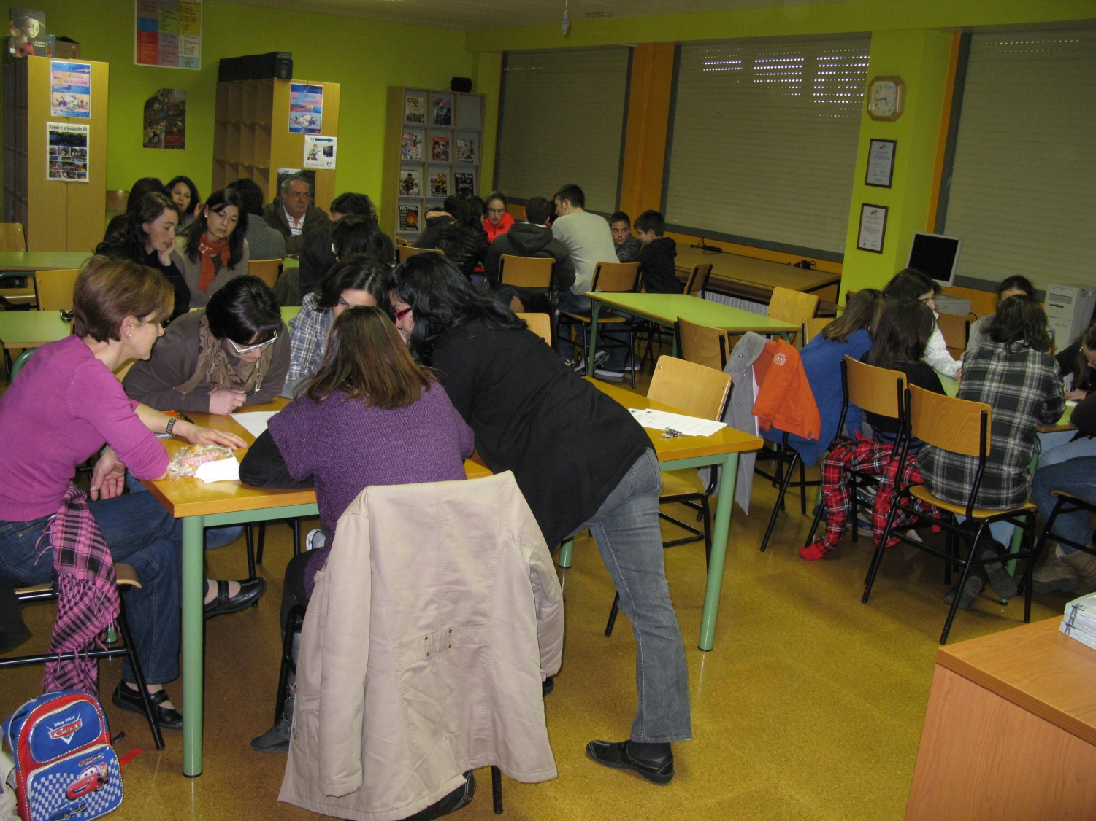
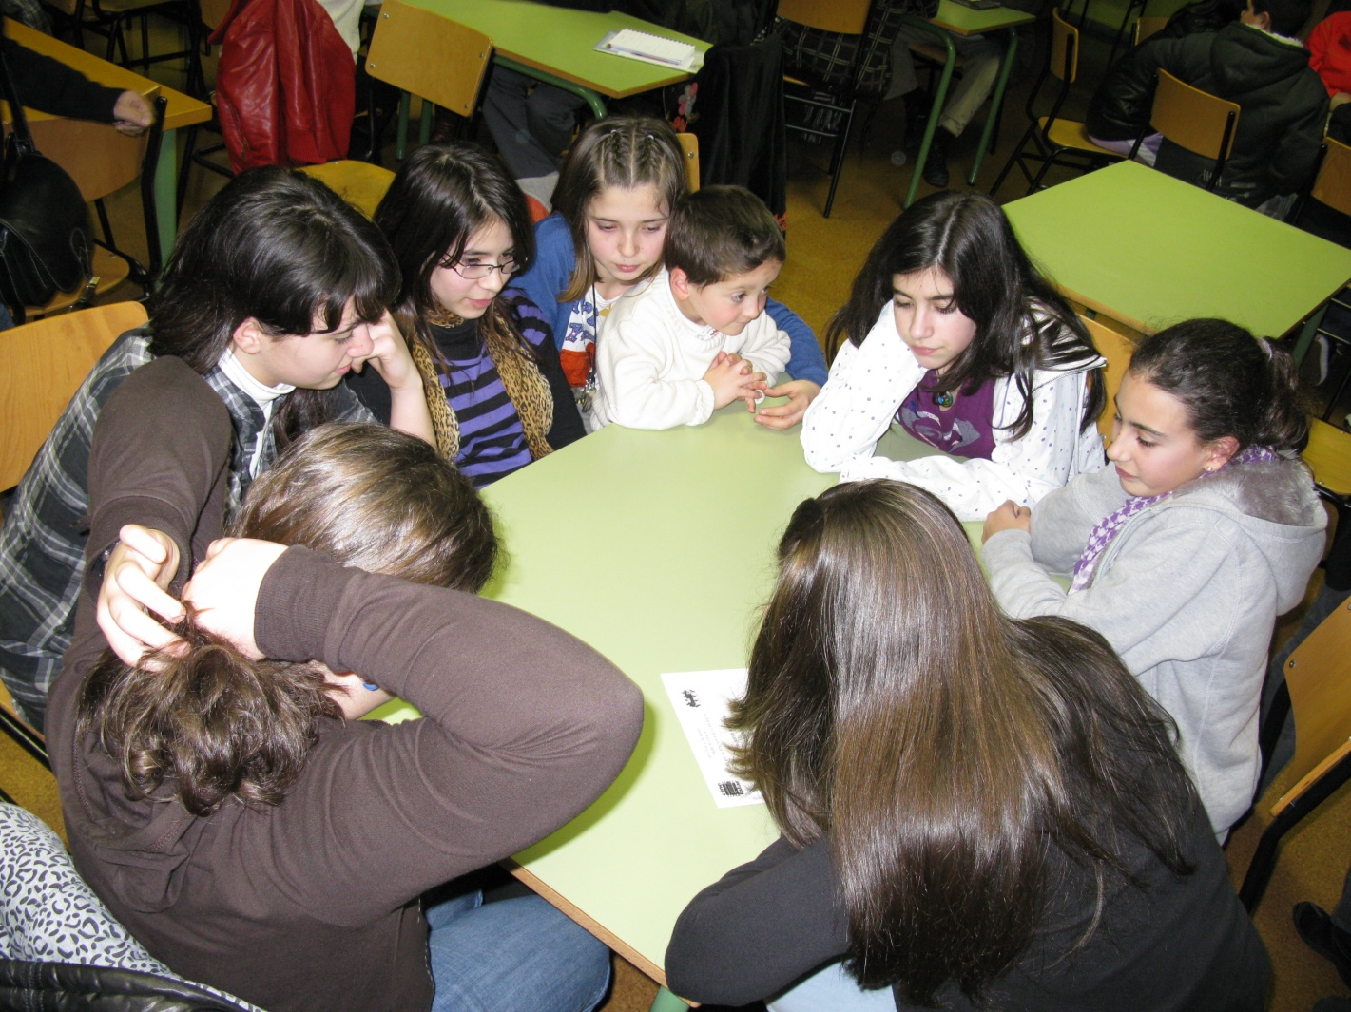
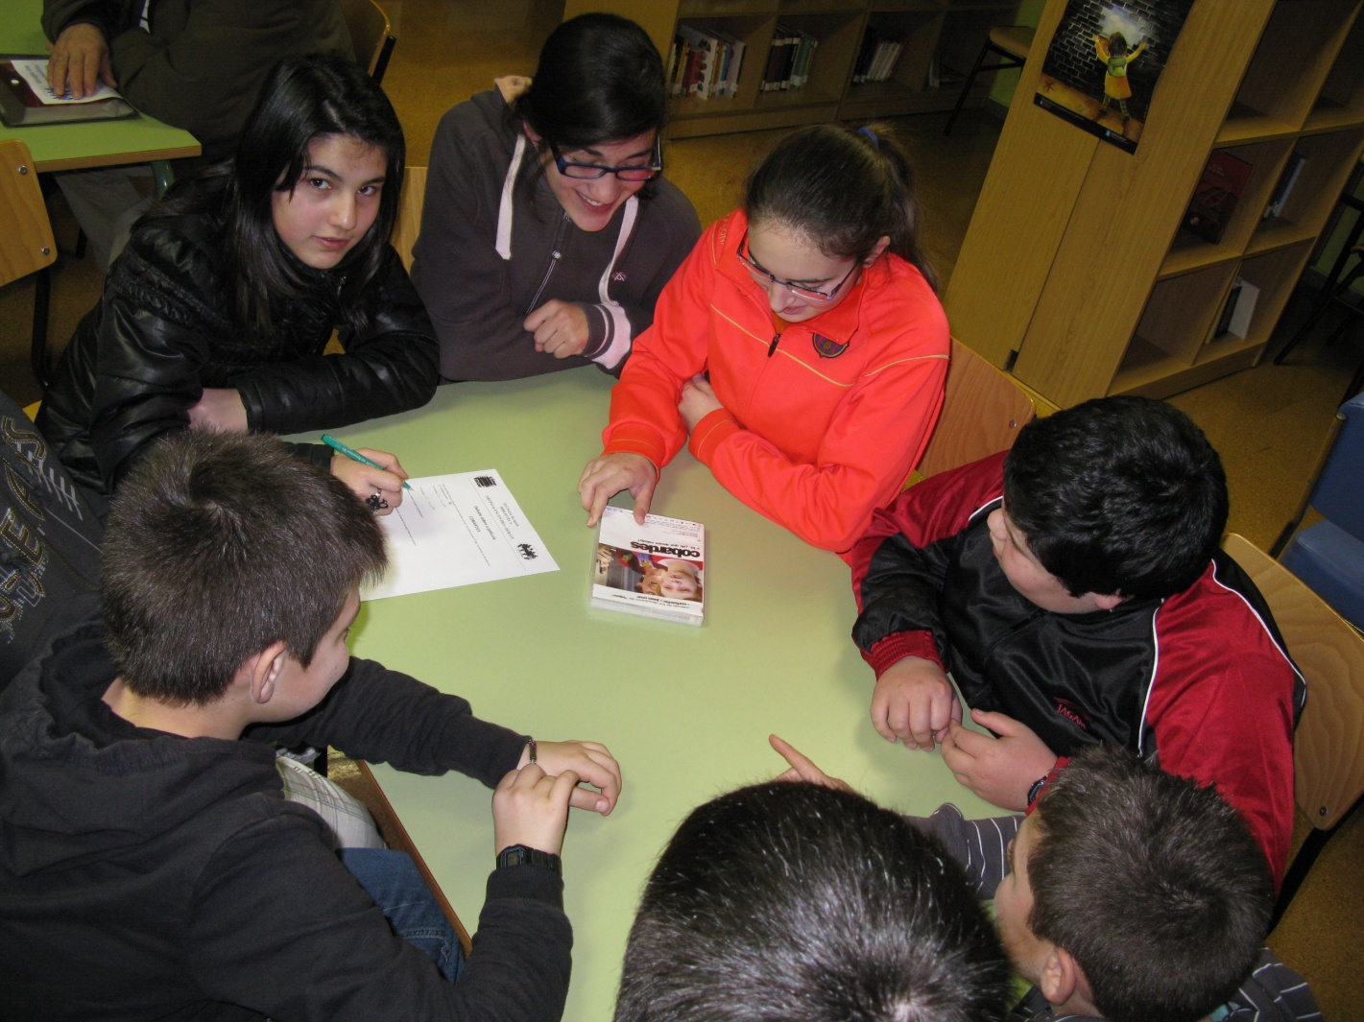
Traballo en pequeno grupo (adultos – rapaces) sobre un cuestionario dado.
Biblioteca – IES Pedra da Aguia

Slide 24
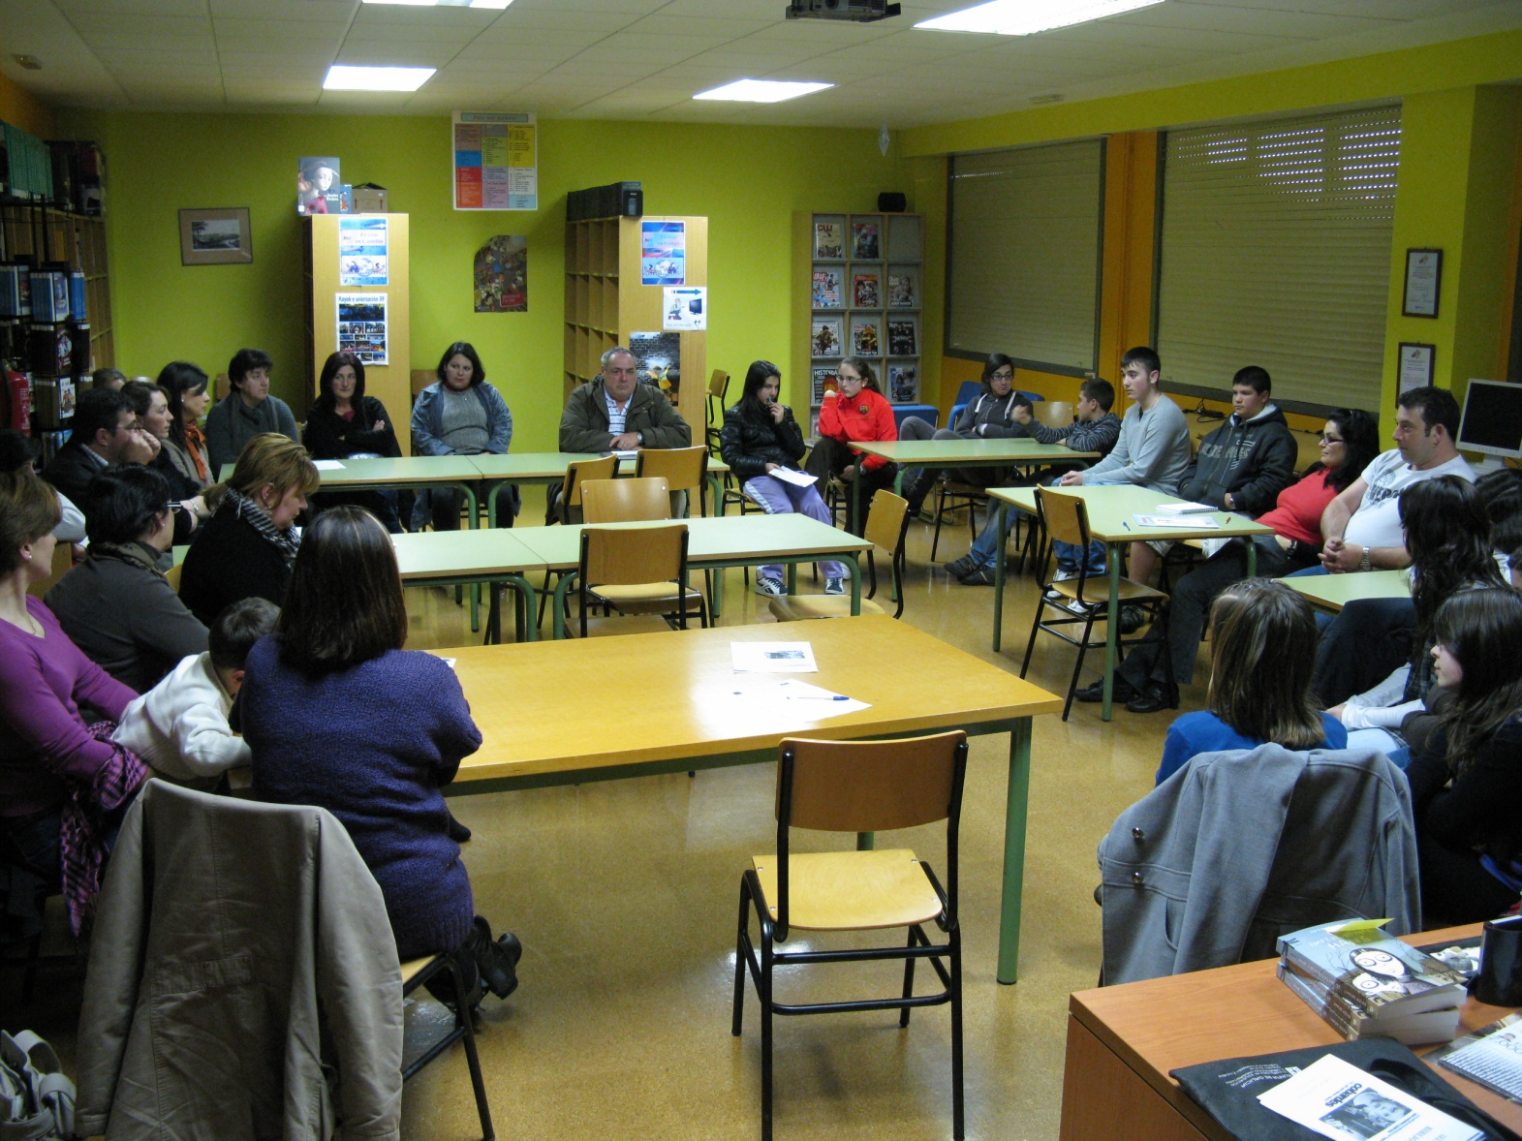
Posta en común en gran grupo.
Diálogo familiar post-sesión.
Biblioteca – IES Pedra da Aguia

Slide 25
As persoas
Na Organización:
Dúas persoas do equipo de biblioteca.
Colaboracións: Grupo de Encontro / Cine para falar:
A orientadora do centro.
Educadora Familiar - Servicios Sociais do Concello.
Psicóloga Asociación Neria.
Asociacións da zona e doutras procedencias:
Abondou, Aspen, Aspadex, Quérote, Íntegro, Garda Civil…
Biblioteca – IES Pedra da Aguia

Slide 26
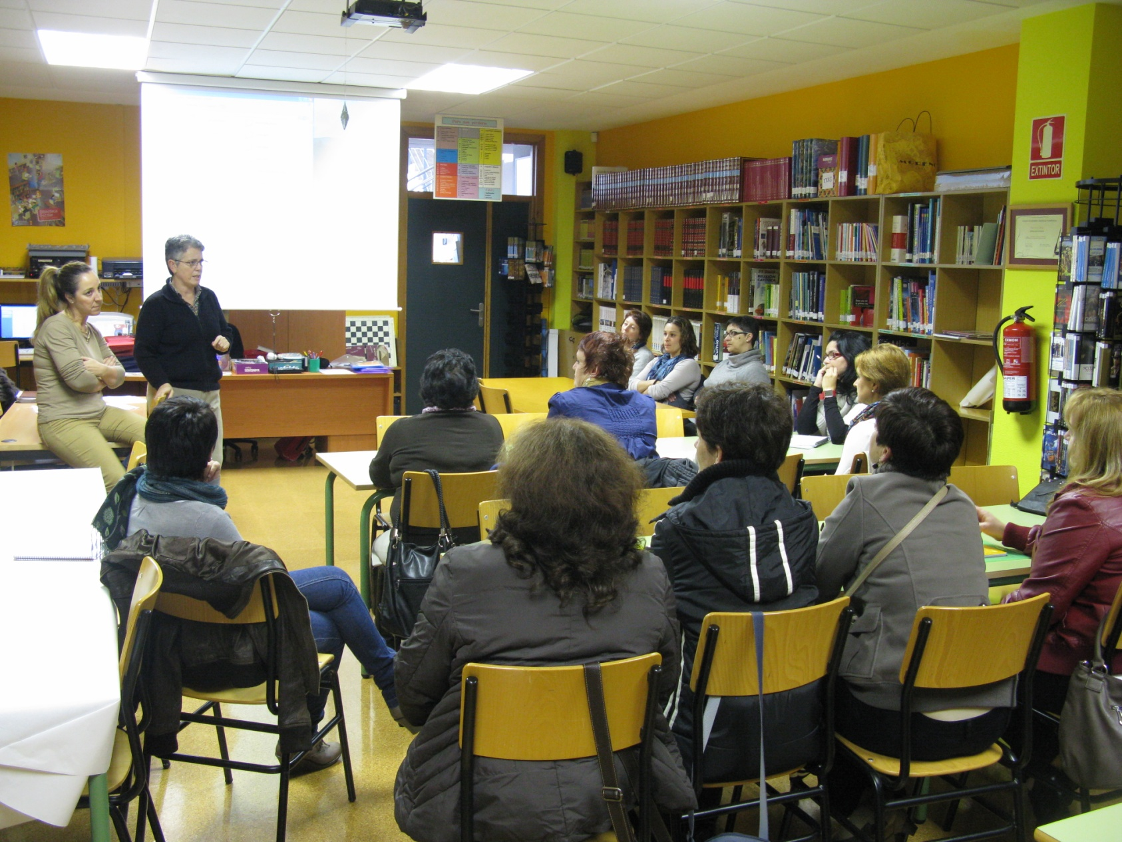
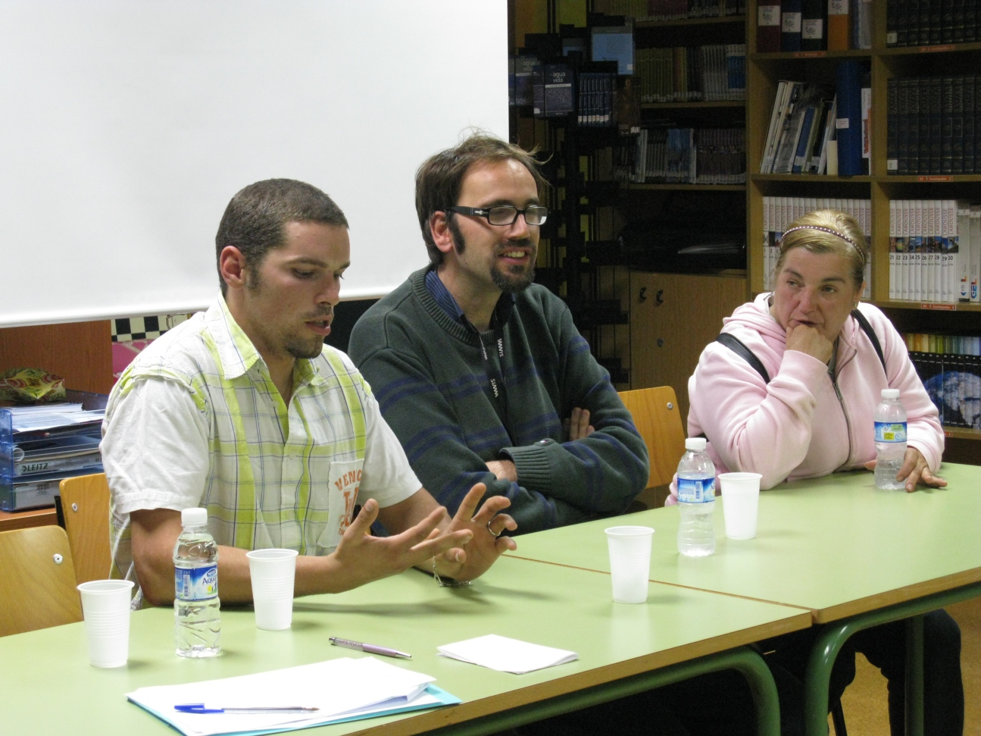
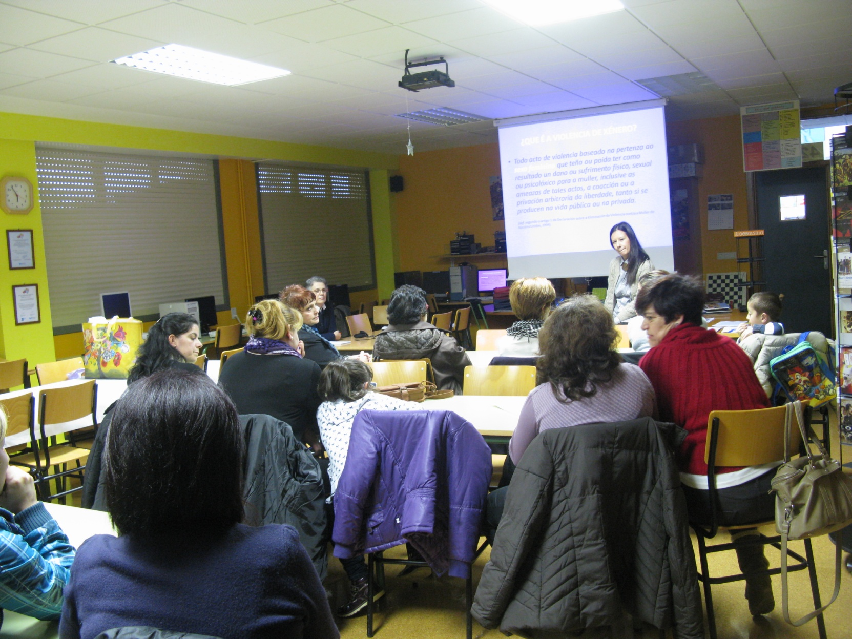
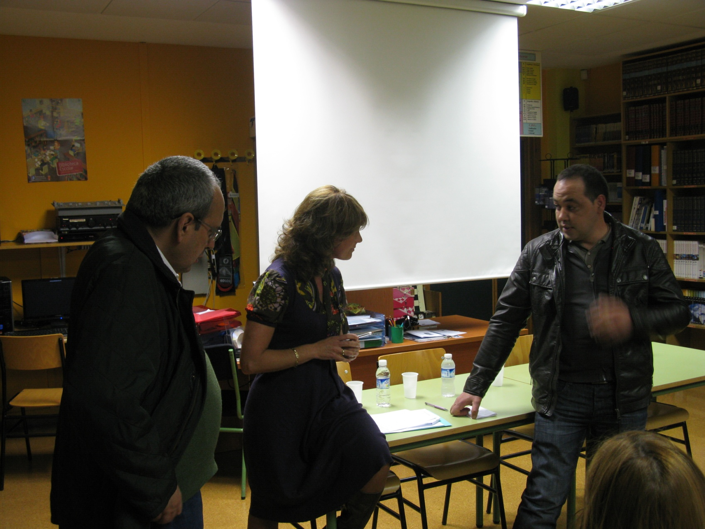
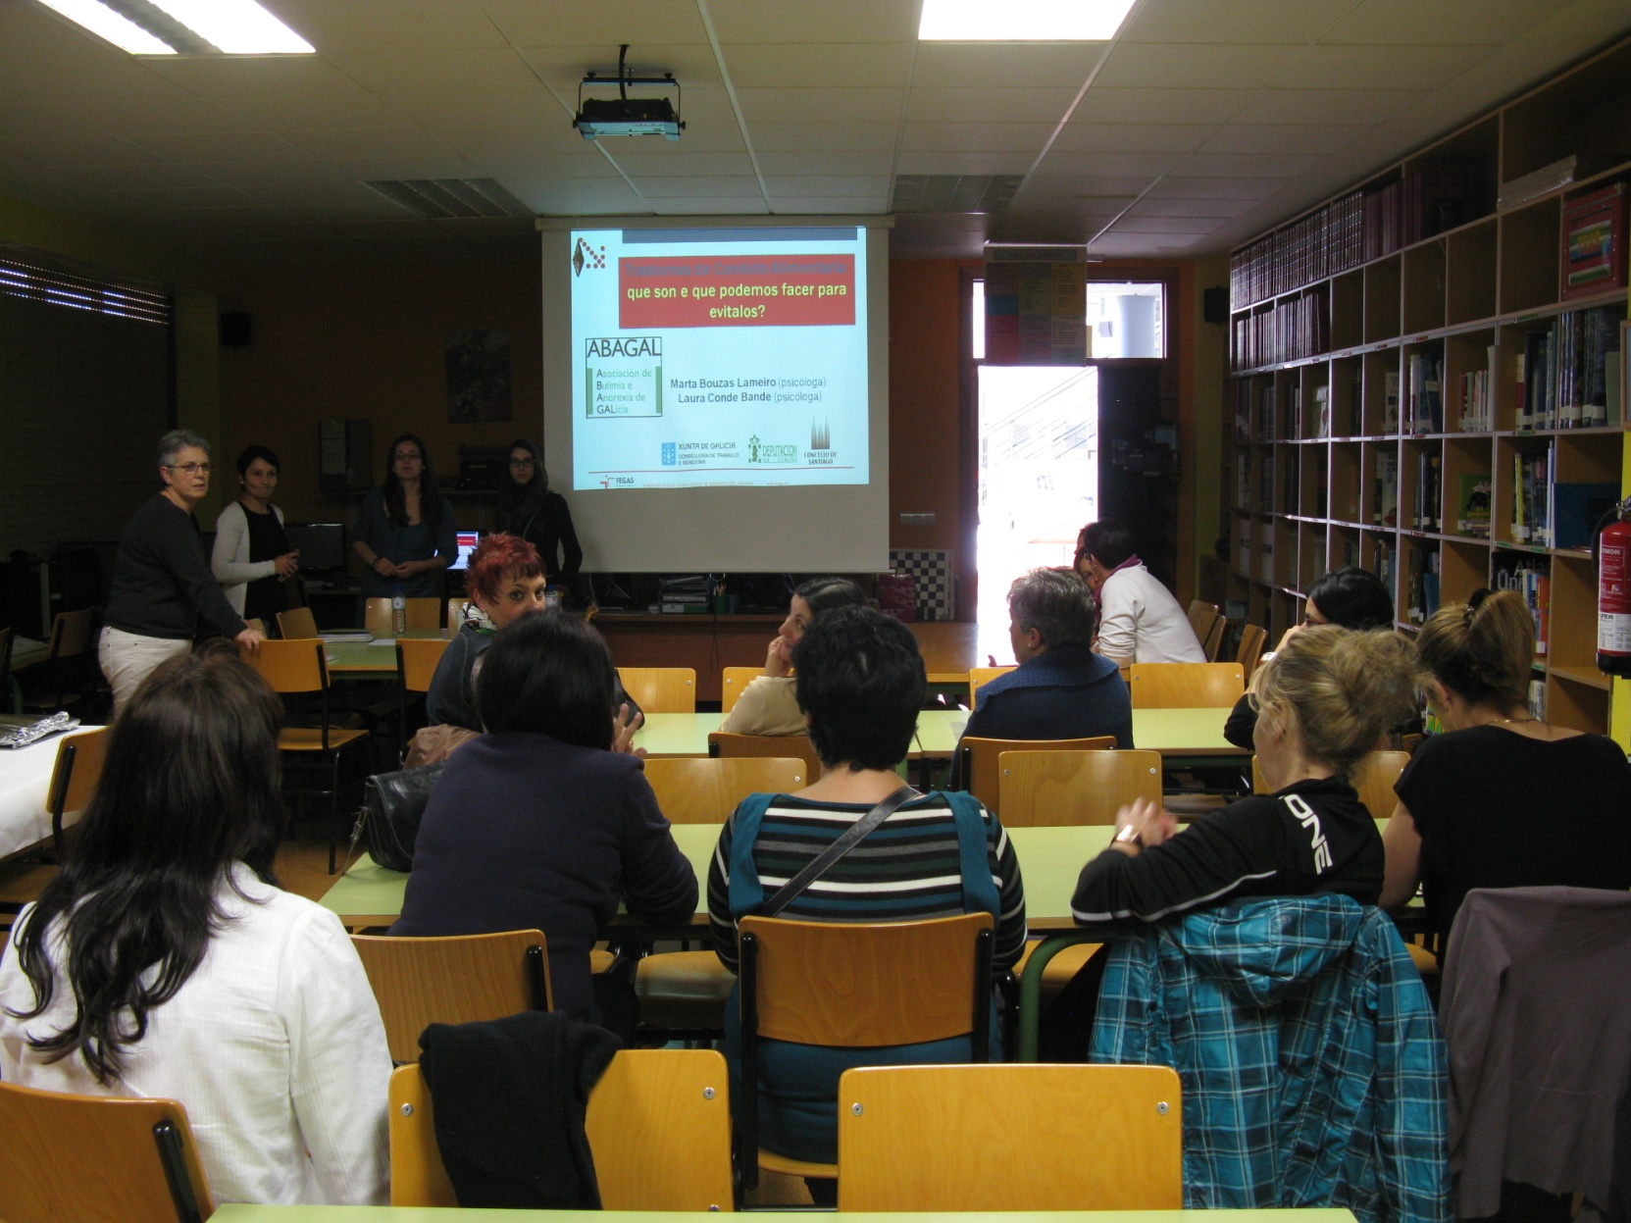
Biblioteca – IES Pedra da Aguia

Slide 27
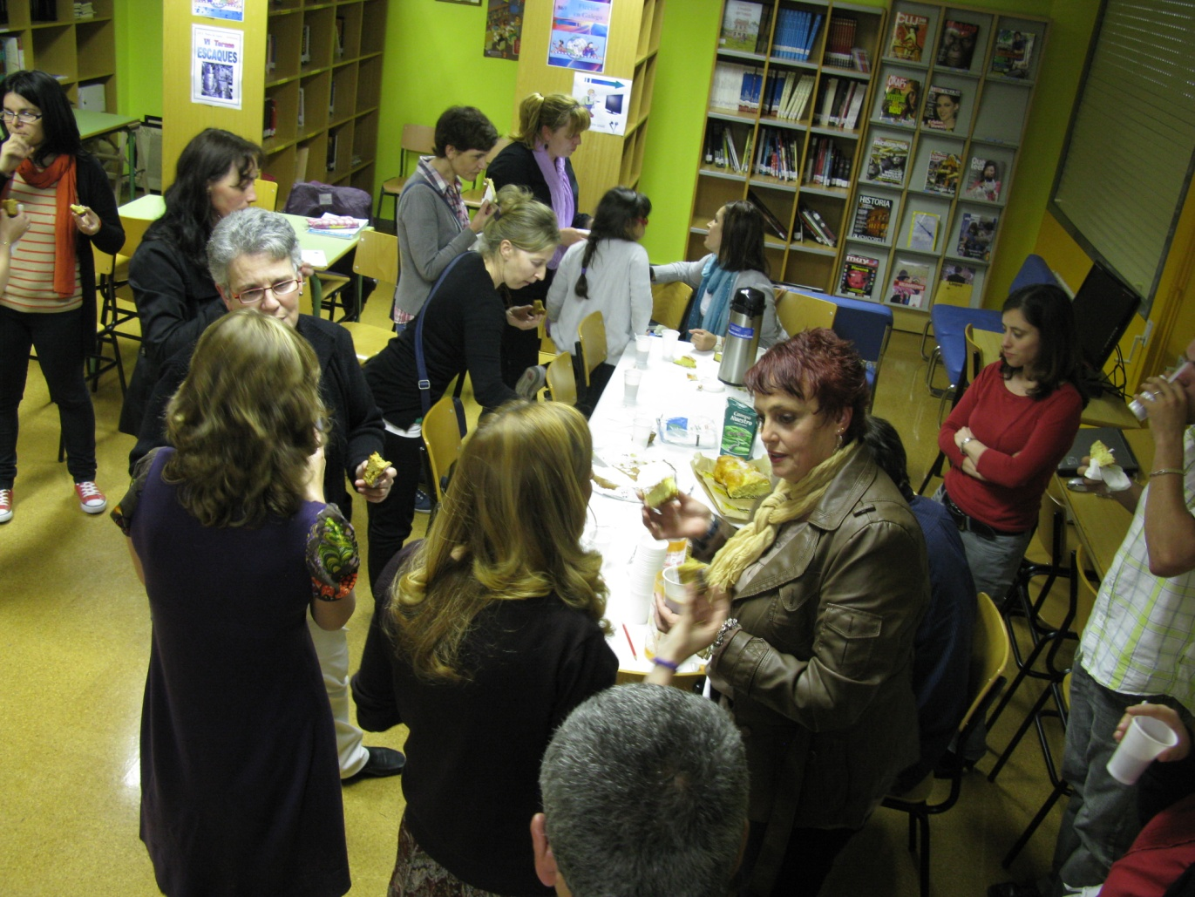
Asistentes:
Grupo “estable” de nais/pais (4 anos).
Outras familias de xeito menos continuado.
Grupo inicial deste curso: 24 inscritos.
O encontro informal: café e biscoito.
Participación máis desinhibida.
Aportación ao grupo.
Responsabilidade.
Cohesión de grupo.
Biblioteca – IES Pedra da Aguia

Slide 28
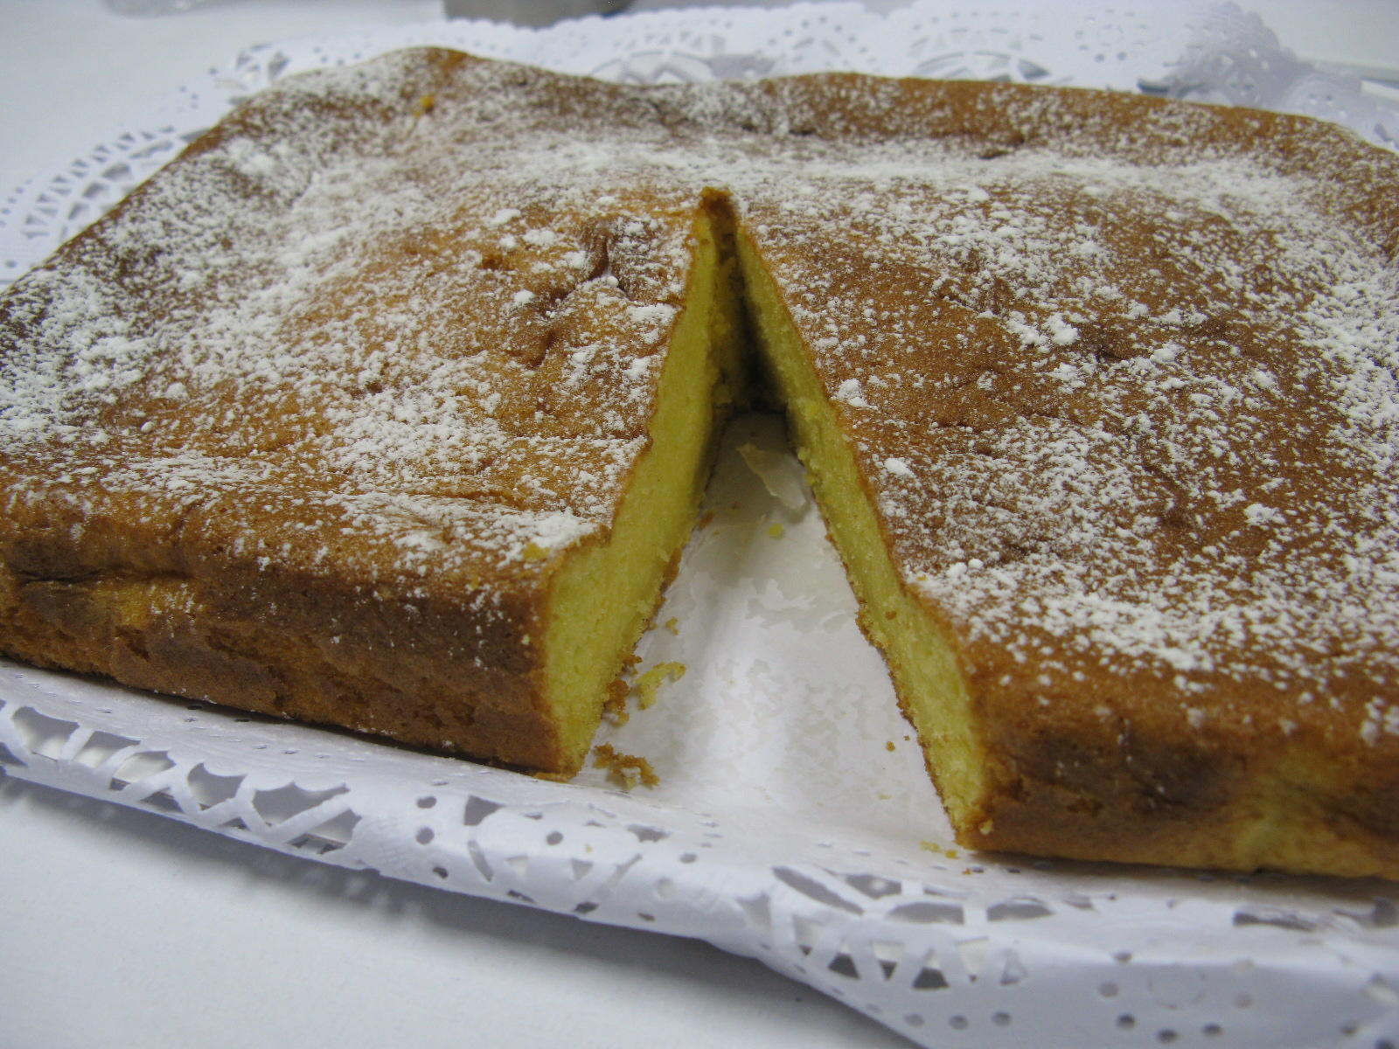
Moitas grazas
pola atención!
Biblioteca – IES Pedra da Aguia

